Slide 1
PRIMERA CONSULTA MINERA COVID-19
Fundación SOL
26 de mayo de 2021

Slide 2
INTRODUCCIÓN
Representatividad:
Completaron la encuesta dirigentes sindicales de 40 empresas y están representados los trabajadores de casi toda la gran y mediana minería del cobre
Temas cubiertos:
PANDEMIA COVID-19 Y MEDIDAS DE PREVENCIÓN, CONTAGIO, CAPACIDAD DE TESTEO Y TRAZABILIDAD
MODIFICACION DE JORNADA Y TELETRABAJO / GÉNERO
SALUD MENTAL Y PARTICIPACION EN EL PROCESO

Slide 3
PANDEMIA COVID-19 Y MEDIDAS DE PREVENCIÓN, CONTAGIO, CAPACIDAD DE TESTEO Y TRAZABILIDAD
PARTICIPACIÓN SINDICAL
ENTREGA DE INFORMACIÓN
INFRAESTRUCTURA E INSUMOS
TRAZABILIDAD Y REGISTRO DE CASOS
EVALUACION DIMENSIONES CLAVE

Slide 4
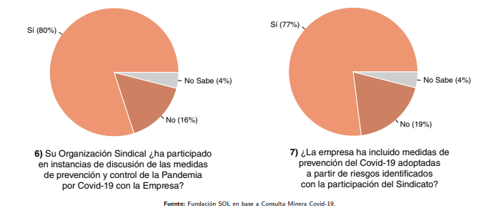
PARTICIPACIÓN SINDICAL
Un 80% de los dirigentes señala que su sindicato participó de las instancias de discusión y un 77 % que la empresa ha incluido medidas de prevención adoptadas a partir de riesgos identificados por el sindicato. El grupo de dirigentes que ha participado, evaluó las instancias de discusión con una nota promedio 5. En los casos en que se han incluido las medidas de prevención identificadas por el sindicato, se califican con un promedio 5,4.
Entre quienes no han participado, un 43 % lo solicitó pero la empresa se negó y un 39 % señala que la empresa no informó oportunamente al sindicato.

Slide 5
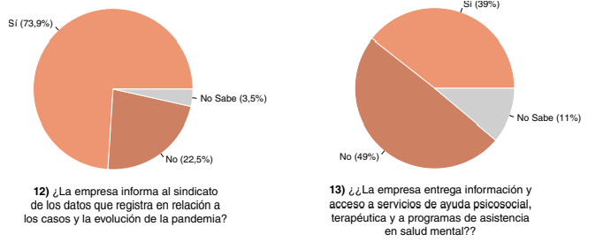
ENTREGA DE INFORMACIÓN
El 74 % de los dirigentes señala que se informa al sindicato en relación a los casos y la evolución de la pandemia en las faenas, mientras que solo un 39% recibe información sobre asistencia en temas de salud mental, que han adquirido mayor relevancia fruto de la pandemia.

Slide 6
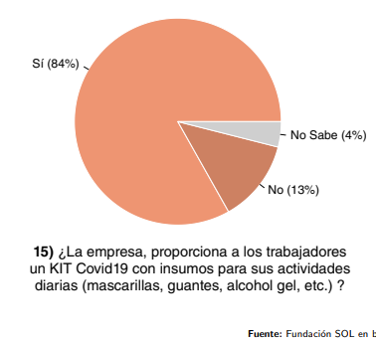
INFRAESTRUCTURA E INSUMOS
Un 84 % de los dirigentes señala que la empresa le proporciona un Kit Covid-19 para las actividades laborales.

Slide 7
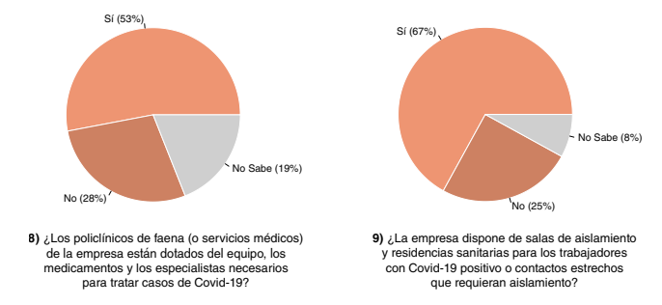
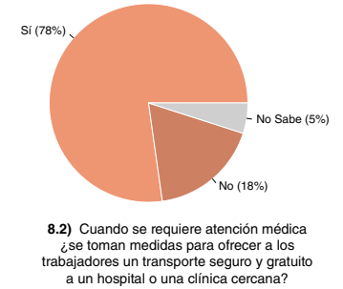
INFRAESTRUCTURA E INSUMOS
El 28 % de los dirigentes señala que los policlínicos de la empresa no cuentan con el equipamiento, los medicamentos y los especialistas para tratar casos de Covid-19 positivo y un 19 % no sabe.
Por otra parte, un 78 % de los dirigentes en faenas que no cuentan con instalaciones médicas, señalan que la empresa provee de un transporte seguro y gratuito a quienes lo requieren.
Un 25 % de los dirigentes señala que su empresa no cuenta con residencias sanitarias o salas de aislamiento para trabajadores con Covid-19 positivo o contactos estrechos que requieran aislamiento.

Slide 8
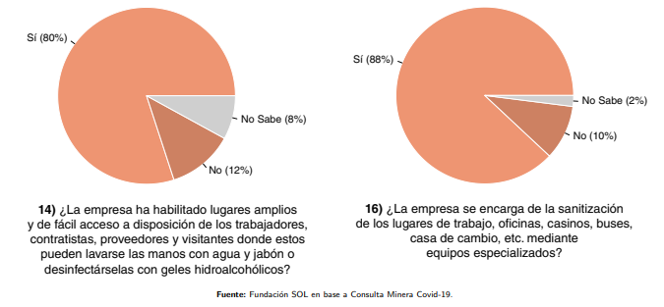
INFRAESTRUCTURA E INSUMOS
Un 80 % de los dirigentes señala que la empresa ha habilitado lugares para la sanitización con geles hidroalcohólicos, agua y jabón y un 88 % señala que la empresa se encarga de sanitizar con equipos especializados los lugares de uso compartido.

Slide 9
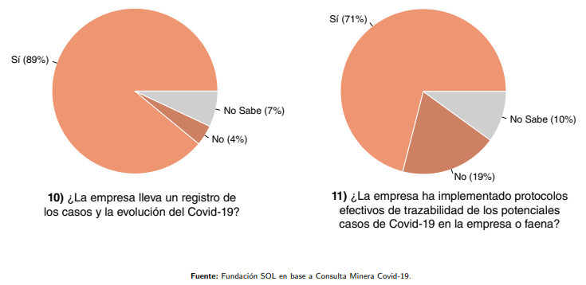
TRAZABILIDAD Y REGISTRO DE CASOS
Prácticamente la totalidad de los dirigentes señala que se realiza un registro de los casos de Covid-19 positivo.
En relación con la implementación de las medidas de trazabilidad, un 19 % opina que no se ha implementado mecanismos de trazabilidad efectiva para detectar potenciales casos.

Slide 10
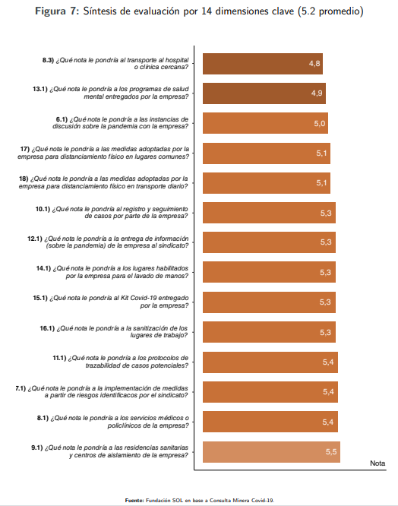
EVALUACION DIMENSIONES CLAVE
El porcentaje de dirigentes que reprueban las gestiones y protocolos de las empresas fue menor al 5 % prácticamente en todas las preguntas.
Los ámbitos peor evaluados dicen relación con la calidad del transporte a instalaciones médicas u hospitales cuando es necesario (4,8) y a los programas de salud mental entregados por la empresa, que son calificados con un 4,9.

Slide 11
MODIFICACION DE JORNADA Y TELETRABAJO
GÉNERO
MODIFICACION DE JORNADA
CAMBIOS EN LAS JORNADAS Y/O TURNOS DURANTE LA PANDEMIA POR COVID-19
PRESENCIA DE TELETRABAJO PRE Y POST PANDEMIA
INTENSIDAD DE LA CARGA LABORAL Y RIESGO COMO CAUSAL DE DESPIDO
GÉNERO

Slide 12
MODIFICACION DE JORNADA
Impacto del teletrabajo y los cambios de jornadas sobre las condiciones laborales.
Aspectos relacionados con el control de la pandemia.
Está orientado a evaluar impactos de la intensificación del trabajo y adaptación de las jornadas.
Encuesta
Con respecto a los procedimientos adoptados por las empresas en casos de contacto estrecho y de contagio directo:
42% otorga un permiso con goce de remuneración.
20% se le extiende una licencia por enfermedad común.
18% de los dirigentes señala que no conoce el protocolo adoptado.
El 7% de los dirigentes apunta a una combinación de estas alternativas.
Con respecto al Covid-19 positivo, un 32% de los dirigentes señala que se extiende una licencia por enfermedad. Sin embargo, un 27% se otorga un permiso con goce de remuneraciones con lo que puede generar otros impactos.

Slide 13
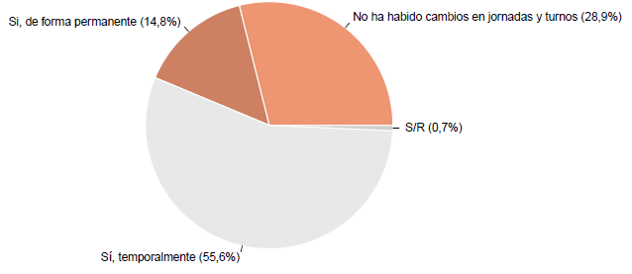
CAMBIOS EN LAS JORNADAS Y/O TURNOS DURANTE LA PANDEMIA
POR COVID-19
En el caso de los cambios permanentes, un 48 % señala que estos se han realizado de forma unilateral por parte de la empresa sin el acuerdo del sindicato.
Cambios temporales, 33 % ha sido impuesto de forma unilateral por parte de la empresa.
32% se ha logrado mediante un acuerdo temporal sindicato-empresa (DT).
34% se ha realizado solo por acuerdo entre el sindicato y la empresa.

Slide 14
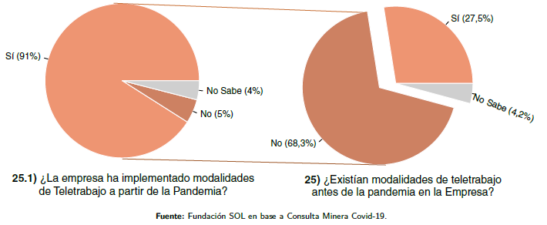
PRESENCIA DE TELETRABAJO PRE Y POST PANDEMIA

Slide 15
Sobre los dirigentes :
El 31 % señala que no han sido considerados en la implementación del teletrabajo y un 40 % solo se ha recibido información.
Un 51 % señala que actualmente hay modalidades de teletrabajo vigentes, mientras el 39 % señala lo contrario.
El 65 % señala que el teletrabajo se ha realizado mediante los contratos individuales. En cuanto a los contratos colectivos, 21 % , manifiesta que se ha incorporado a los anexos del contrato colectivo. Sólo en un 6 % se incluye en una cláusula del contrato.
El 88% indica que en empresas donde hay teletrabajo, se ha privilegiado para las personas que pueden realizar sus labores de forma no presencial.
La evaluación del derecho a desconexión arroja un promedio de 4,1.
Con respecto al teletrabajo :
El 15% apuesta por mantener su funcionamiento actual. Un 22% está de acuerdo regulando tiempos de descanso y desconexión.
Un 25% apuesta por una modalidad mixta.
El 31% plantea volver al trabajo presencial.

Slide 16
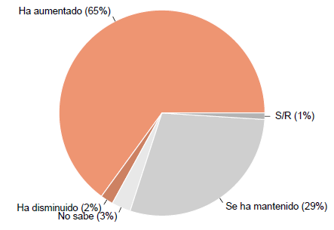
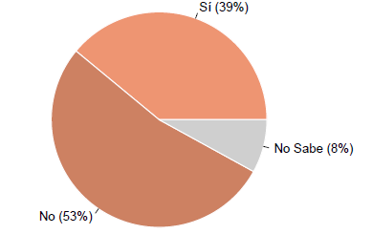
INTENSIDAD DE LA CARGA RIESGO COMO CAUSAL DE
LABORAL DESPIDO

Slide 17
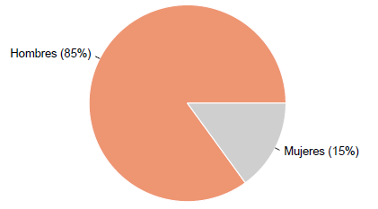
GÉNERO
Se observa una mayor proporción de mujeres, en relación al porcentaje que representan en el conjunto del sector minero.
Se observa una creciente incorporación de mujeres.
Un 77% de las y los dirigentes señala que existe una política de género en su empresa. Pero el18% señala que no existe. El 54% evalúa que la discriminación de género se ha mantenido estable, un 16% señala que ha aumentado y un 27%, que ha disminuido

Slide 18
SALUD MENTAL Y PARTICIPACION EN EL PROCESO
SALUD MENTAL
FACTORES LABORALES QUE INFLUYEN
ENTREGA DE INFORMACIÓN PROGRAMA PSICOSOCIAL POR PARTE DE LA EMPRESA
PARTICIPACIÓN EN ENCUESTA DE RIESGO PSICOSOCIAL SUSESO/ISTAS21
CUMPLIMIENTO COMPROMISOS EN MATERIA DE PARTICIPACIÓN CÍVICA

Slide 19
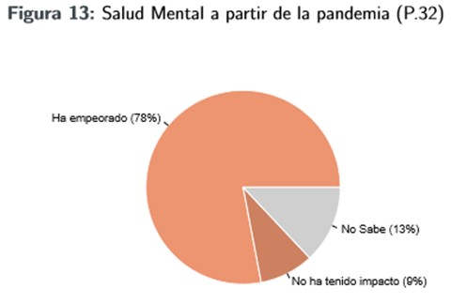
SALUD MENTAL
Uno de los aspectos más afectados con la pandemia ha sido la salud mental. El 78% de los dirigentes consultados señalan que ha empeorado la salud mental de los trabajadores a partir de la pandemia.

Slide 20
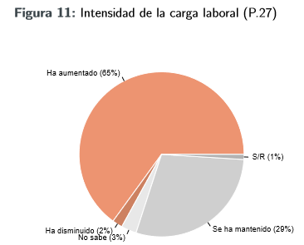
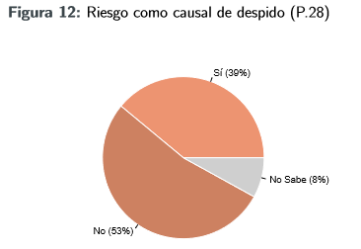
FACTORES LABORALES QUE INFLUYEN
Se visualiza un aumento considerable de la intensidad de la carga laboral. El 65% de los dirigentes plantea que esta carga se ha incrementado durante la pandemia
Otro aspecto preocupante es el uso de la pandemia para justiﬁcar desvinculación de grupos de riesgo. El 39% de los dirigentes plantea que esta situación se ha dado en la empresa, lo que genera una alerta en cuanto a la discriminación de ciertos grupos sociodemográﬁcos.

Slide 21
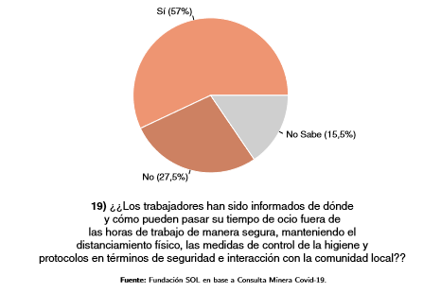
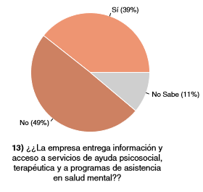
ENTREGA DE INFORMACIÓN PROGRAMA PSICOSOCIAL POR PARTE DE LA EMPRESA
El 49% de los dirigentes aﬁrma que no se entrega información sobre asistencia en temas de salud mental, que han adquirido mayor prioridad fruto de la pandemia
Dentro del 39% que señala que existen programas de asistencia en salud mental, la nota promedio con que son calificados estos servicios es un 4,9 (escala 1 a 7)
Un 57% de los encuestados indica que hay información respecto de actividades de ocio y esparcimiento seguras.
Este aspecto juega un rol clave, tanto en la salud mental de los trabajadores como en la prevención de la exposición a focos de contagio

Slide 22
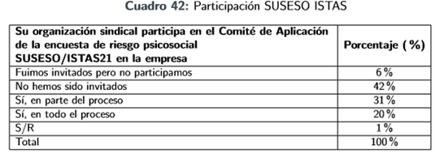
PARTICIPACIÓN EN ENCUESTA DE RIESGO PSICOSOCIAL SUSESO/ISTAS21
Un 42% de los dirigentes señala no haber participado del proceso de aplicación de la encuesta de riesgo psicosocial SUSESO / ISTAS21 en la empresa al no ser invitados, en circunstancias que es un requisito normativo la participación de los sindicatos en los Comités de Aplicación
Del 37% que conoce los resultados

Slide 23
FIN

